Slide 1
Yöpymisten muutos koko maassa joulukuussa 2021*/2019
Matkailu Euroopasta Lappiin uuteen ennätykseen joulukuussa
Joulukuussa 2021 eurooppalaisten matkailijoiden yöpymisiä kirjattiin Lapissa 5 prosenttia enemmän kuin joulukuussa 2019 ennen pandemiaa. Brittien osuus Lapin ulkomaisista yöpymisistä oli lähes puolet.
Koko maassa ulkomaisten matkailijoiden yöpymisiä oli 25 prosenttia joulukuuta 2019 vähemmän. Kotimaiset yöpymiset ylittivät pandemiaa edeltävän joulukuun 2019 tason 3 prosentilla. Kaikkiaan yöpymisiä oli 1,61 miljoonaa, mikä oli 9 prosenttia vähemmän kuin kaksi vuotta aiemmin.
Maakunnittain tarkasteltuna yöpymiset ylittivät joulukuun 2019 tason kuudessa maakunnassa: Ahvenanmaalla, Keski-Suomessa, Satakunnassa, Pohjanmaalla, Pohjois-Karjalassa ja Pirkanmaalla. Yöpymiset vähenivät eniten vuoden 2019 joulukuuhun verrattuna Etelä-Karjalassa, 29 prosenttia.
Viime vuoden joulukuuhun verrattuna yöpymiset lisääntyivät kaikissa maakunnissa.
Luvut ovat Tilastokeskuksen majoitustilaston ennakkotietoja ja ne on kerätty majoitusliikkeiltä, joissa on vähintään
20 vuodepaikkaa tai sähköpistokkeella varustettua matkailuvaunupaikkaa.
Lähde: Tilastokeskus, Majoitustilasto, *ennakkotiedot (https://stat.fi/til/matk/2021/12/matk_2021_12_2022-01-27_tie_001_fi.html ) päivitetty: 1.2.2022 / jk

Slide 2
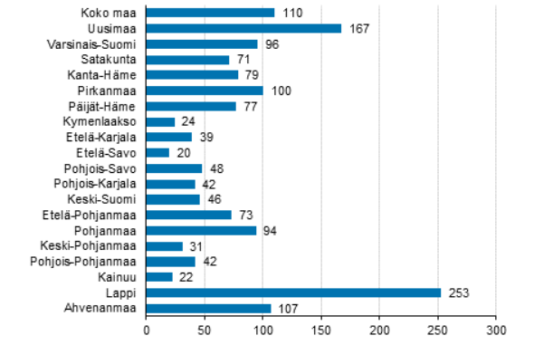
Yöpymisten muutos maakunnittain joulukuussa 2021*/2020, prosenttia
Lähde: Tilastokeskus, Majoitustilasto, *ennakkotiedot (https://stat.fi/til/matk/2021/12/matk_2021_12_2022-01-27_tie_001_fi.html ) päivitetty: 1.2.2022 / jk

Slide 3
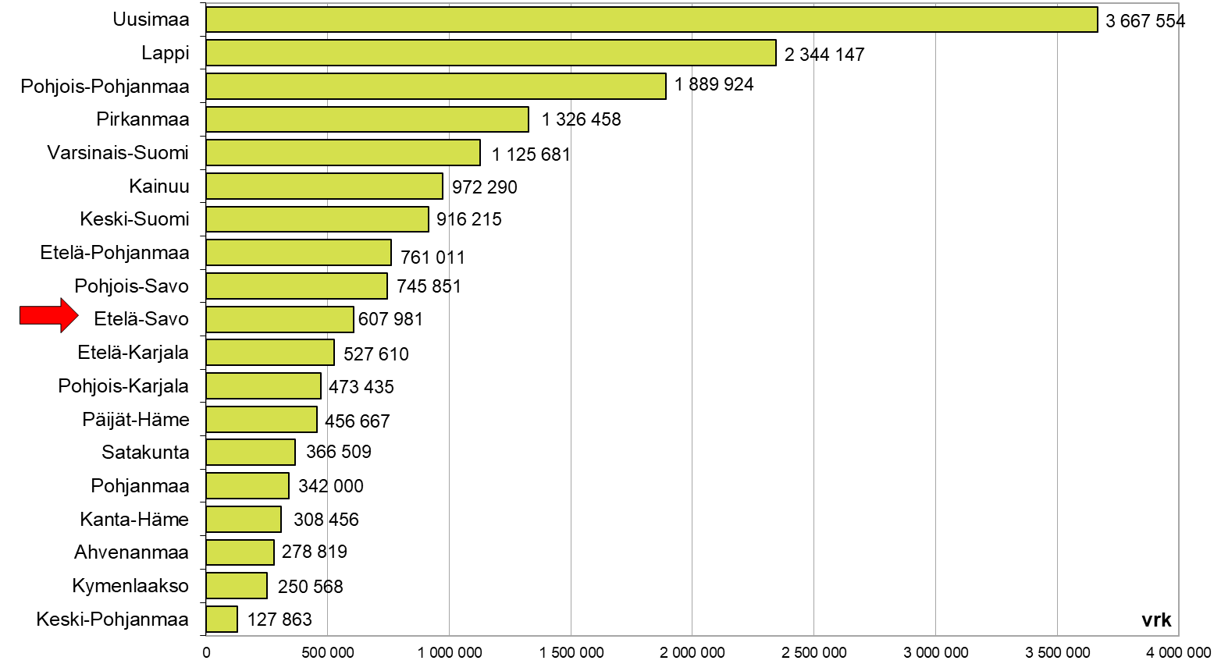
Matkailijoiden rekisteröidyt yöpymisvuorokaudet maakunnittain 01-12/2021*
Lähde: Tilastokeskus, Majoitustilasto , *ennakkotiedot päivitetty: 1.2.2022 / jk

Slide 4
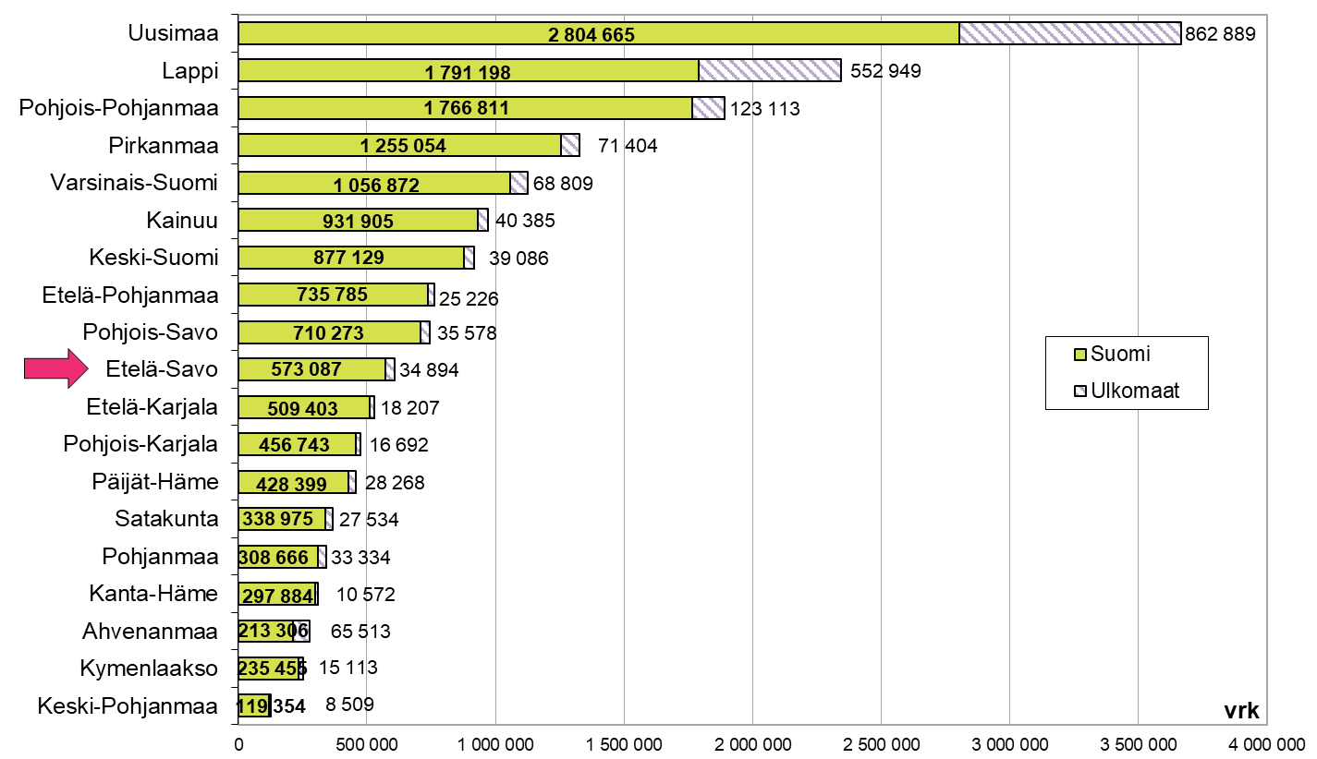
Matkailijoiden rekisteröidyt yöpymisvuorokaudet maakunnittain 01-12/2021*, suomalaiset ja ulkomaalaiset
Lähde: Tilastokeskus, Majoitustilasto , *ennakkotiedot päivitetty: 1.2.2022 / jk

Slide 5
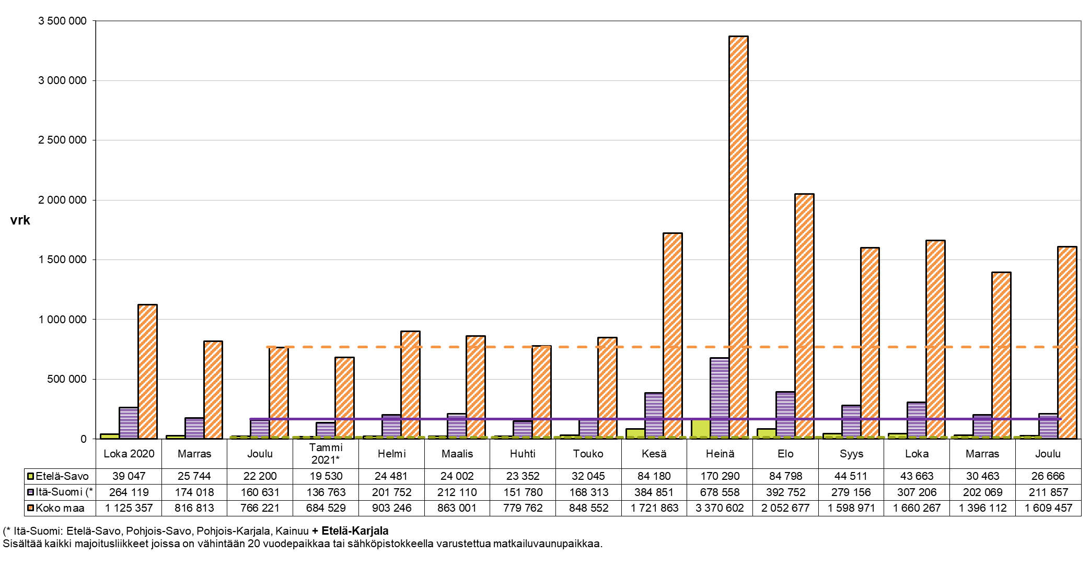
Yöpymisvuorokaudet kuukausittain 10/2020 - 12/2021*
Lähde: Tilastokeskus, Majoitustilasto , *ennakkotiedot päivitetty: 1.2.2022 / jk

Slide 6
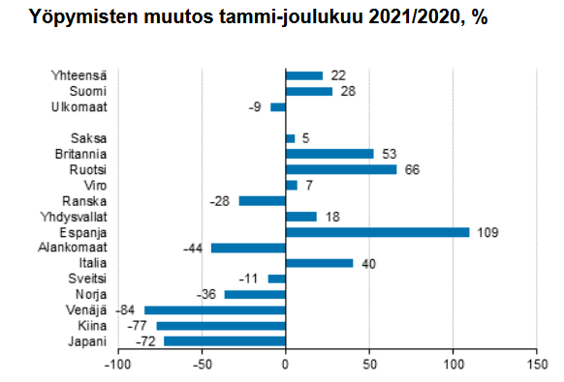
Yöpymisten muutos koko maassa tammi-joulukuussa 2021*/2020*
Yöpymiset lisääntyivät 22 prosenttia vuonna 2021
Tammi-joulukuussa 2021 Suomen majoitusliikkeissä yövyttiin yhteensä 17,49 miljoonaa kertaa. Määrä oli 22,1 prosenttia enemmän kuin viime vuoden vastaavana ajanjaksona. Kotimaisille matkailijoille kirjattiin 15,41 miljoonaa yöpymisvuorokautta ja ulkomaisille 2,08 miljoonaa vuorokautta. Kotimaisten matkailijoiden yöpymiset lisääntyivät 28,1 prosenttia ja ulkomaisten vähenivät 9,3 prosenttia edellisvuodesta.
Tärkeimmistä matkailijamaista määrällisesti eniten lisääntyivät brittien yöpymiset, jotka lisääntyivät 88 700 yöllä. Tämä oli 52,7 prosenttia edellisvuotta enemmän. Suurin vähennys tapahtui venäläisten yöpymisissä, jotka vähenivät 217 300 yöllä. Heidän yöpymisiään oli 84,2 prosenttia vähemmän kuin tammi-joulukuussa 2020.
Suurin ulkomaalaisten ryhmä olivat saksalaiset 259 000 yöpymisellään. Toiseksi suurimpana olivat britit 257 000 yöpymisellä. Kolmantena olivat ruotsalaiset 170 000 yöpymisellä ja neljäntenä virolaiset 163 000 yöpymisellä.
Lähde: Tilastokeskus, Majoitustilasto, *ennakkotiedot (https://stat.fi/til/matk/2021/12/matk_2021_12_2022-01-27_tie_001_fi.html ) päivitetty: 1.2.2022 / jk

